Slide 1
2026年3月4日
世界肥胖日
合理营养膳食 加强体育锻炼 促进心理健康
关东街汤逊湖社区卫生服务中心 护理部

Slide 2
前言
我国与全球许多国家一样，面临着与肥胖有关的重大挑战。根据《中国居民营养与慢性病状况报告（2020 年）》显示，我国18岁及以上居民超重率、肥胖率分别为34.3%、16.4%，其中18～44 岁、45～59岁和60岁及以上居民肥胖率分别为16.4%、18.3%和13.6%，我国居民肥胖率呈上升趋势。
2026年3月4日是一年一度的“世界肥胖日”，今年的主题是“80亿个理由，行动起来应对肥胖”。该主题由世界肥胖联盟（World Obesity Federation）提出，旨在强调肥胖是关乎全球80亿人的公共健康挑战，呼吁各方同心协力、共同行动，改写肥胖问题的未来。

Slide 3
目录
CONTENTS
01
肥胖的定义
03
如何预防和治疗肥胖
02
肥胖危害
04
减肥误区

Slide 4
01
肥胖的定义

Slide 5
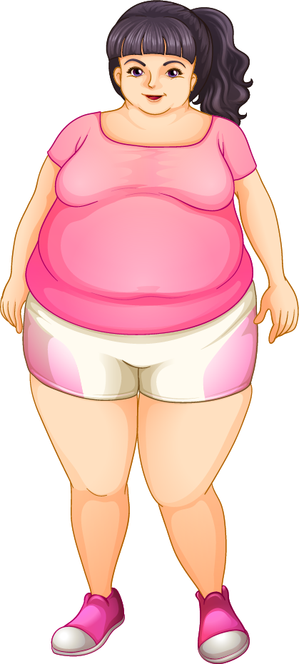
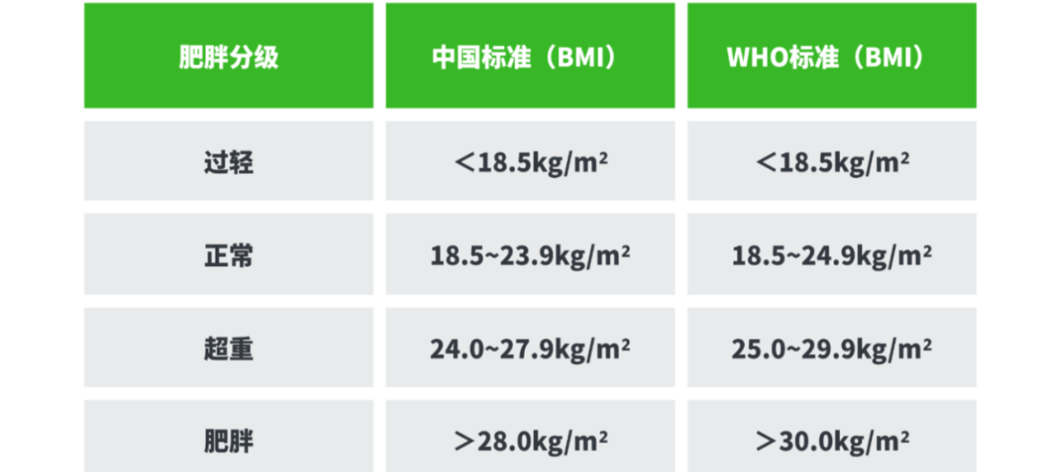
肥胖的定义
一个人是不是肥胖，并不单纯由体重说了算，目前最常用的一个指标就是身体体重指数(BMI)。
BMI=体重➗️身高²（体重：千克；身高：米）
65岁以上老年人的体重和BMI不宜过低，在20.0-26.9kg/m²之间更为适宜

Slide 6
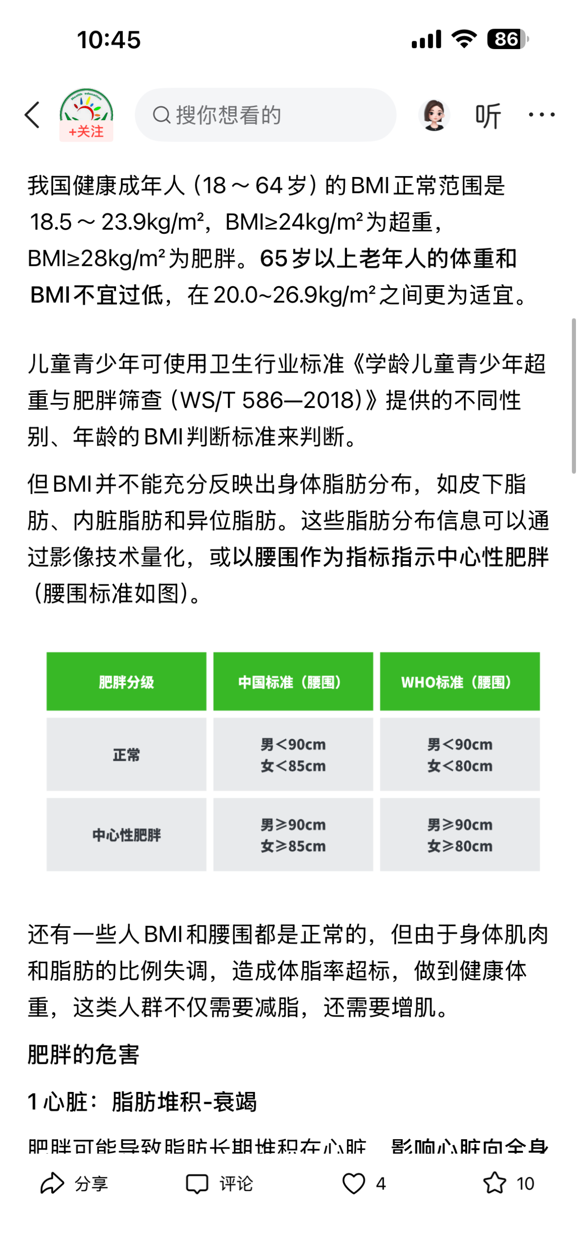
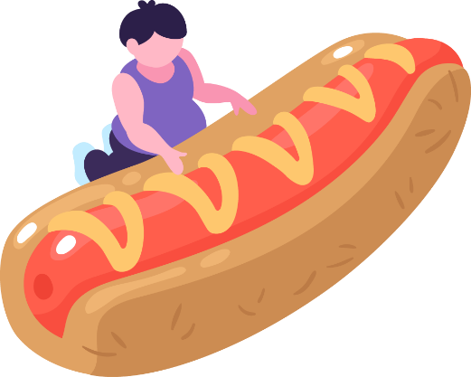
肥胖的定义
BMI并不能充分反映出身体脂肪分布，如皮下脂肪、内脏脂肪和异位脂肪。这些脂肪分布信息可以通过影像技术量化，或以腰围作为指标指示中心性肥胖(腰围标准如图)。

Slide 7
02
肥胖危害

Slide 8
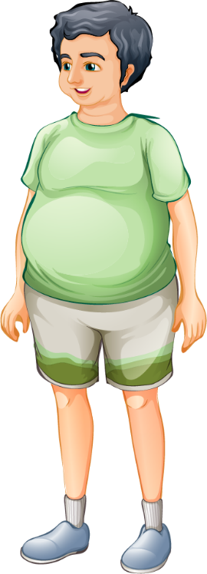
肥胖危害
肥胖的危害
1、心脏:脂肪堆积-衰竭
肥胖可能导致脂肪长期堆积在心脏，影响心脏向全身输送血液和养分的能力，最后可能逐渐衰竭而死。
2、血管:高血压高血脂-脑卒中、心梗
人一旦体重超标，体内脂肪出现堆积，血管就会像管道一样生锈结块，进而发生堵塞，血流不畅，易患上高血压，发生心脏病和中风的几率就会明显增高。

Slide 9

肥胖危害
肥胖的危害
3、肝脏:脂肪肝-肝炎-肝癌
肥胖的人肝脏老化非常明显。而且，脂肪肝几乎是和胖人如影随形，部分肝癌患者经历了由肥胖发展为脂肪肝炎，从而发展为肝硬化、肝癌。
4、胰腺:胰岛素抵抗-糖尿病并发症
肥胖的人几乎都合并有胰岛素抵抗，使肥胖者不仅患2型糖尿病的几率明显增加，而且血糖也很难控制，因此，各种糖尿病并发症的发生率明显升高。
5、肾脏:肾小球“三高”-肾病
肥胖会直接增加肾脏负担，可导致内皮细胞、足细胞及系膜细胞损伤，破坏肾小球滤过屏障，导致蛋白超滤，引起肾病。

Slide 10
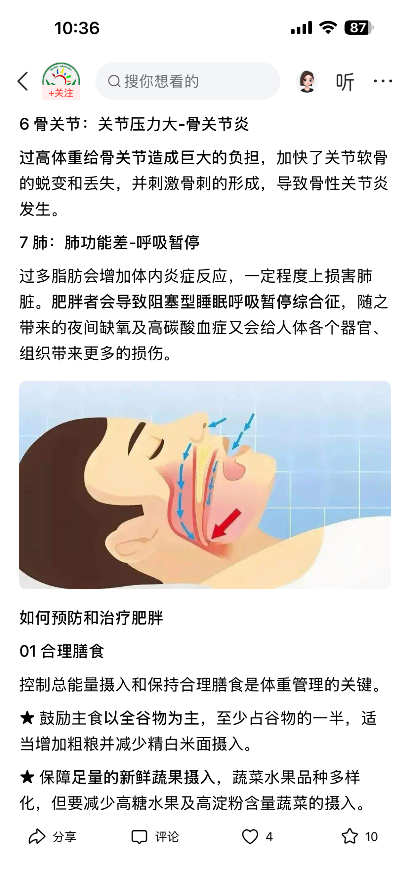
肥胖危害
肥胖的危害
6、骨关节:关节压力大-骨关节炎
过高体重给骨关节造成巨大的负担，加快了关节软骨的蜕变和丢失，并刺激骨刺的形成，导致骨性关节炎发生。
7、肺:肺功能差-呼吸暂停
过多脂肪会增加体内炎症反应，一定程度上损害肺脏。肥胖者会导致阻塞型睡眠呼吸暂停综合征，随之带来的夜间缺氧及高碳酸血症又会给人体各个器官、组织带来更多的损伤。

Slide 11
03
如何预防和治疗肥胖

Slide 12
01合理膳食
控制总能量摄入和保持合理膳食是体重管理的关键
★鼓励主食以全谷物为主，至少占谷物的一半，适当增加粗粮并减少精白米面摄入。
★保障足量的新鲜蔬果摄入，蔬菜水果品种多样化，但要减少高糖水果及高淀粉含量蔬菜的摄入。
★动物性食物应优先选择脂肪含量低的食材，如瘦肉、去皮鸡胸肉、鱼虾等;应优先选择低脂或脱脂奶类。
★避免吃油腻食物和过多零食，少食油炸食品，少吃盐;尽量减少吃点心和加餐，控制食欲，七分饱即可。
★尽量采用煮、煨、炖和微波加热的烹调方法，用少量油炒菜。
★减少饮用含糖饮料，养成饮用白水和茶水的习惯。
★讲食应有规律，不暴饮暴食，不要一餐过饱，也不要漏餐。

Slide 13
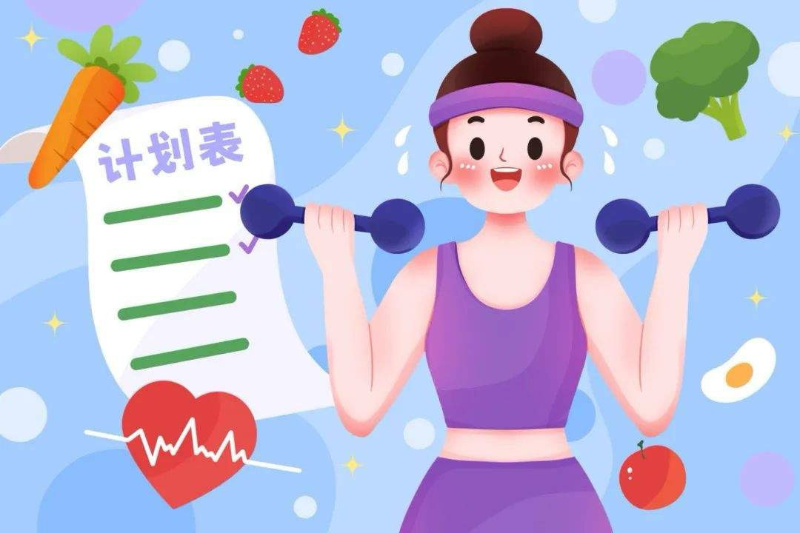
02身体活动
对于体重管理来说，合理膳食要与科学运动并重，不能因为食物摄入减少就降低运动量，也不能因为运动量增加而多吃。
积极充足的身体活动是增加身体能量消耗的基础。科学有效地身体活动不仅能通过增加能量消耗，调节机体脂肪、蛋白质和碳水化合物代谢，养成不易发胖的体质等途径达到减重效果，还能愉悦身心，促进健康。
鼓励成年人每周进行3次以上、每次30分钟以上中等强度运动，或者累计150分钟~300分钟中等强度或75~150分钟高强度身体活动。每周在隔日的2~3天，建议进行肌肉力量练习，肌肉力量练习可以强健骨骼和肌肉，改善代谢健康和保持健康体重。

Slide 14
04
减肥误区

Slide 15
减肥误区
HOW IS OBESITY CAUSED
节食能减肥？
节食减肥一定不是科学且持久的减肥方法。
节食会导致营养失衡，短期减下来的不是脂肪，而是肌肉和水分的流失。
因为节食过程中蛋白质摄入严重不足，导致基础代谢率（指人静止不动的时候，人体所要消耗的能量）降低，那么人体消耗热量变少，热量就很容易堆积在体内。

Slide 16
减肥误区
HOW IS OBESITY CAUSED
只吃水果和蔬菜？
光吃蔬菜和水果是不科学、不健康的方式。
只吃蔬菜和水果，具有一定的减肥效果，但导致的机体危害也会比较大，会导致机体所需的营养素缺乏，甚至营养失衡，增加营养素缺乏相关临床或亚临床症状，以及可能导致身体抵抗力下降。

Slide 17
减肥误区
HOW IS OBESITY CAUSED
用粗杂粮代替所有饮食？
粗杂粮作为膳食好搭档，可以以掺入到主食或者菜肴的方式，来达到均衡和提高膳食营养的目的。然而，大多数的粗粮不仅含有纤维，同样也含有碳水化合物。单一吃粗粮，一方面会导致碳水化合物摄入多，另一方面不吃肉类和奶蛋类食物，蛋白质的匮乏会让肌肉流失，基础代谢率降低，在恢复正常饮食后也容易反弹。
docerID:4610637

Slide 18
减肥误区
HOW IS OBESITY CAUSED
运动后喝饮料解渴？
“运动后喝饮料”，这也不是减肥的正确“姿态”。一般饮料都是含糖饮料，多数饮品含糖在8%-11%之间，有的含糖量更高。一瓶运动饮料的能量相当于小半碗米饭。如果运动后马上进食、喝碳酸饮料及运动饮料、吃宵夜啤酒等，这些做法都可能导致运动减重失败。运动后正确的饮食建议是喝白水、淡茶水等不含热量的液体。

Slide 19
感谢聆听
合理营养膳食 加强体育锻炼 促进心理健康

